Slide 1
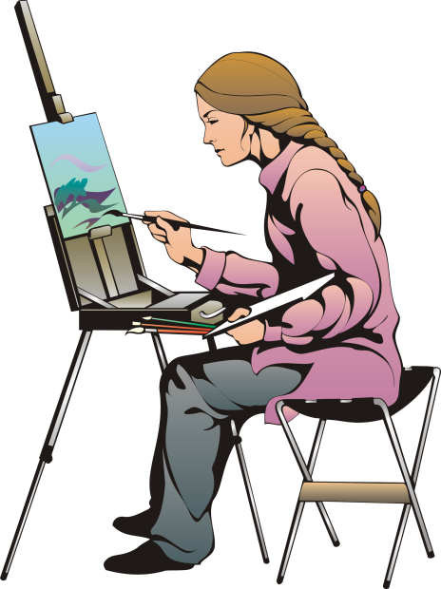
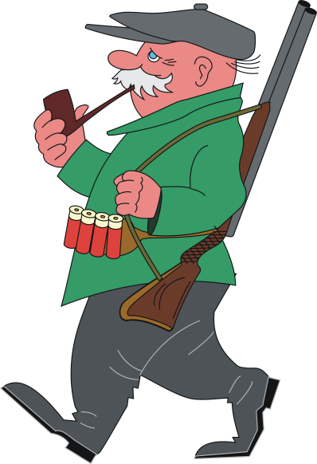
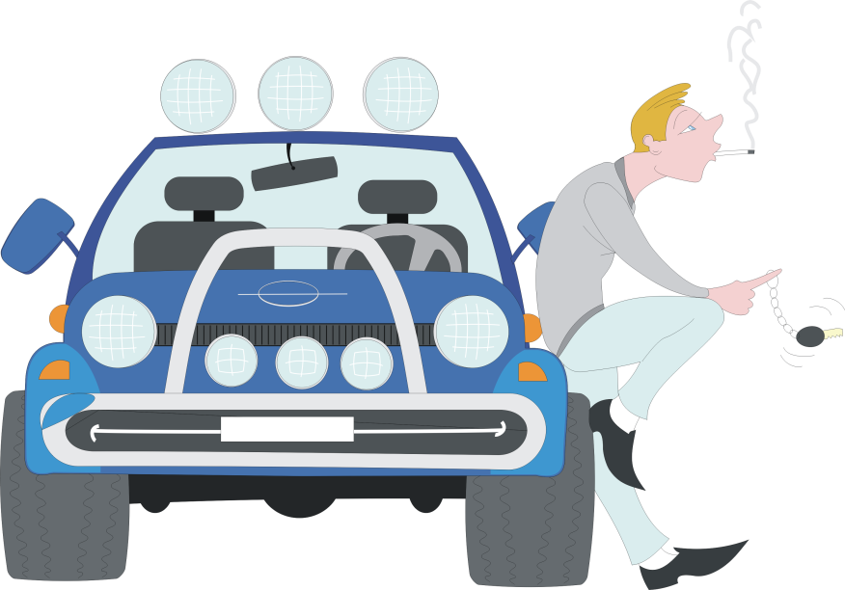
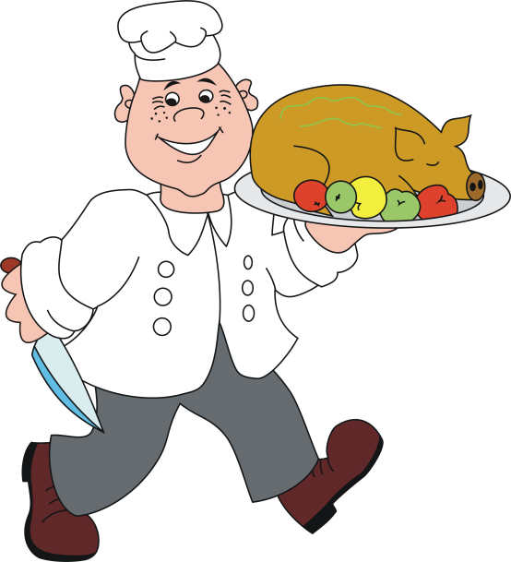
Повторение
Человек и информация

Slide 2
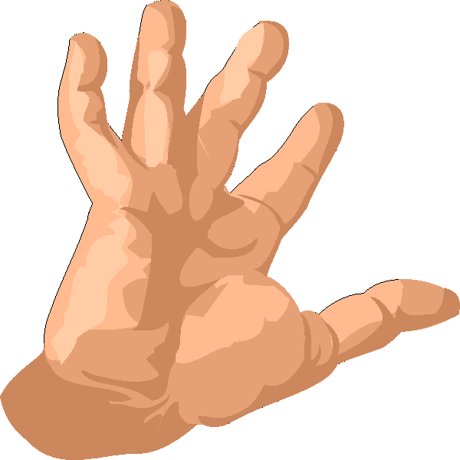
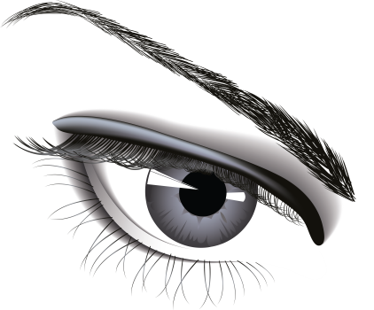
Получение информации

Slide 3
Получение информации
аромат
хруст
гладкость
вкус
цвет

Slide 4
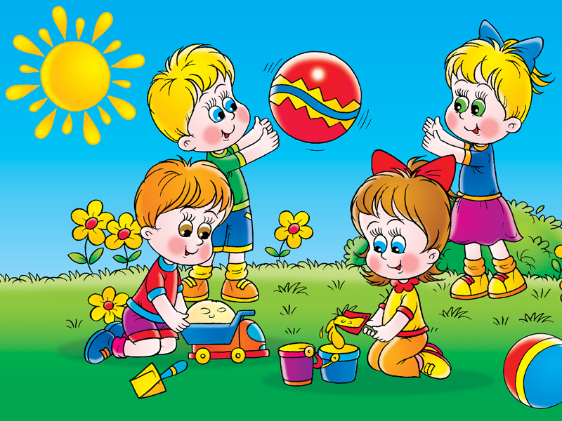
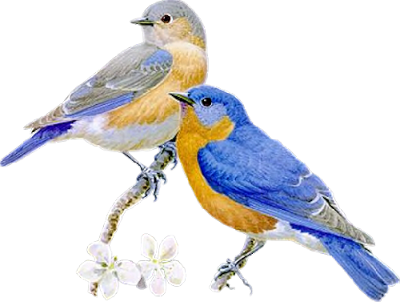
Восприятие информации

Slide 5
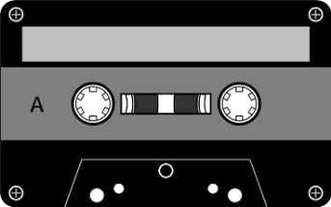
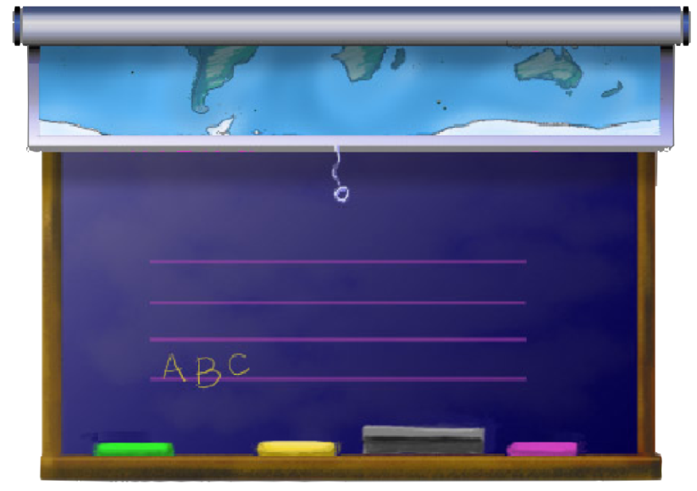
Хранение информации

Slide 6
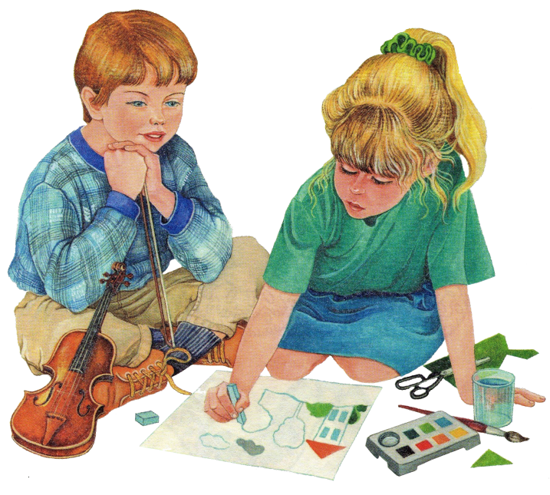
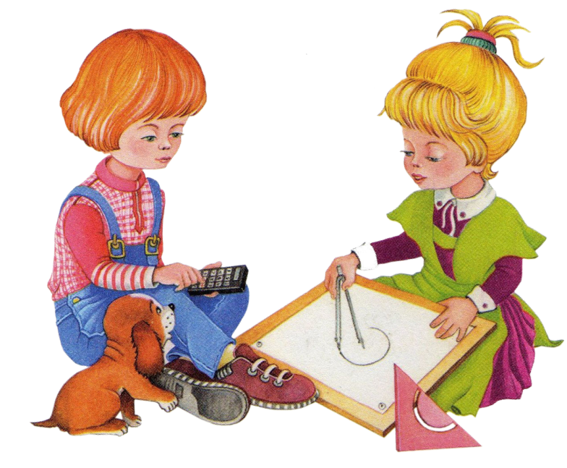
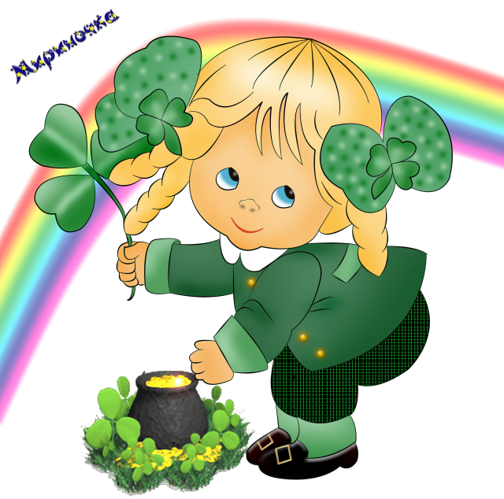
Получение информации

Slide 7
Виды информации по способу восприятия
зрительная
слуховая
осязательная
обонятельная
вкусовая

Slide 8
Виды информации по форме представления
текстовая
графическая
звуковая
числовая

Slide 9
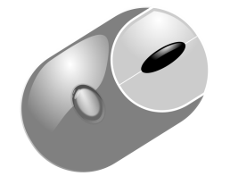
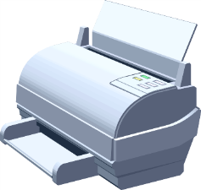
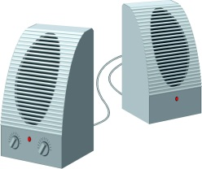
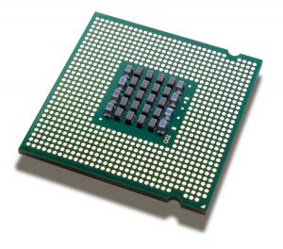
Устройства для работы с информацией
ввод
данных
вывод
данных
хранение данных
обработка данных

Slide 10
Запомнить!
Человек воспринимает информацию с помощью органов чувств. Эту информацию он может сохранить в своей памяти, представить на носителе

Slide 11
Запомнить!
В каждый момент времени человек воспринимает сигналы всеми своими органами чувств одновременно, а осмысливает воспринятую информацию последовательно – одну за другой

Slide 12
Запомнить!
Люди, которые находятся в одном и том же месте, где одни и те же вещи, одни и те же запахи и звуки, видят и слышат разное – каждый своё

Slide 13
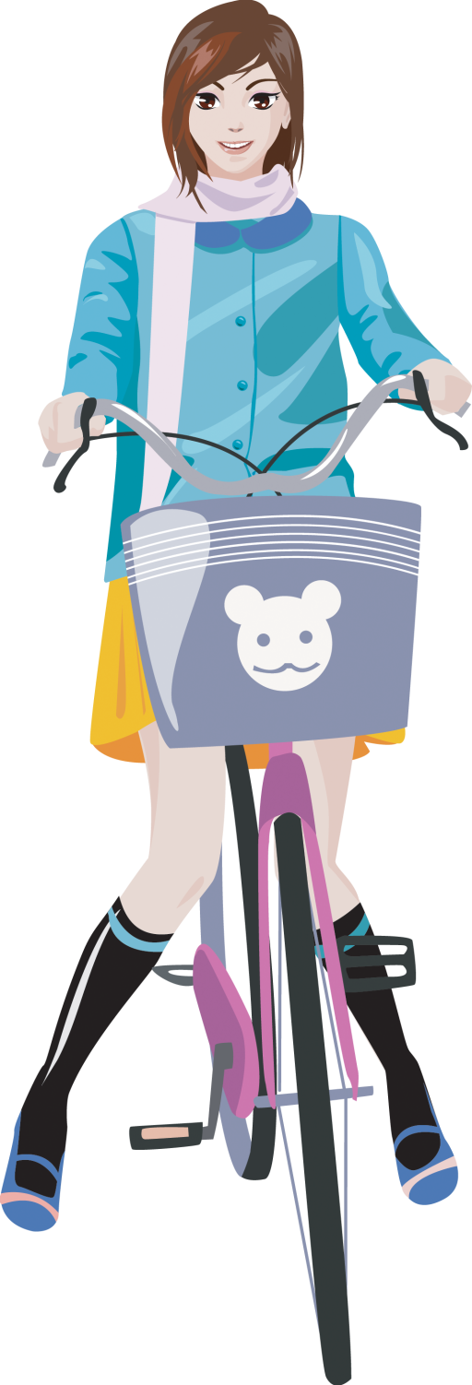
Запомнить!
Человек получает информацию, когда он общается с другими людьми, наблюдает за природой, читает книги, рассматривает произведения искусства, в школе на уроках

Slide 14
Вопросы
Сколько органов чувств у человека? Какие?
Какие виды информации по способу её восприятия человеком ты знаешь?
Где хранится информация, воспринятая человеком?
Сколько видов информации можно представить на одном носителе?

